Slide 1
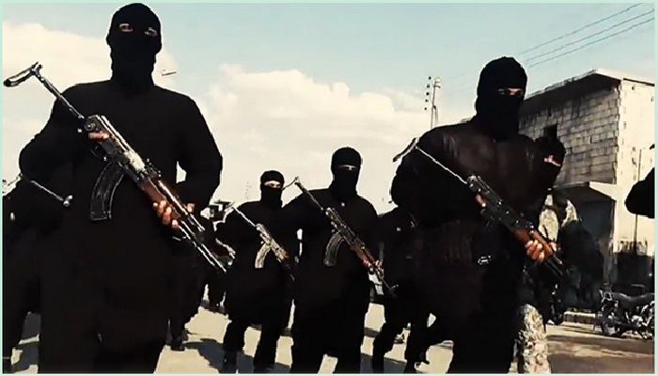
আজকের ক্লাসে সবাইকে স্বাগতম

Slide 2
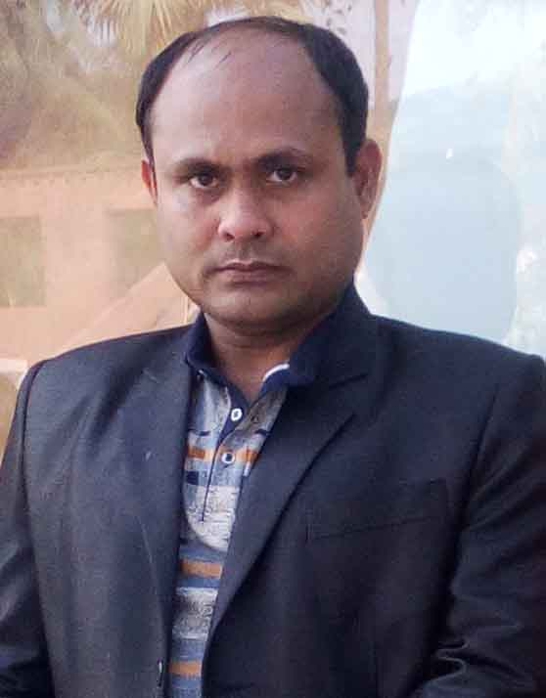
পরিচিতি
সিকদার মোঃ শাজিদুর জাহান
সহকারী শিক্ষক
ফুলহরি মাধ্যমিক বিদ্যালয়
শৈলকুপা, ঝিনাইদহ।
shajidur79@gmail.com
Mob: 01725-816731
শ্রেণি: দশম
বিষয়: বাংলাদেশ ও বিশ্বপরিচয়
অধ্যায়: ষোড়শ
সময়: ৫০ মিনিট

Slide 3
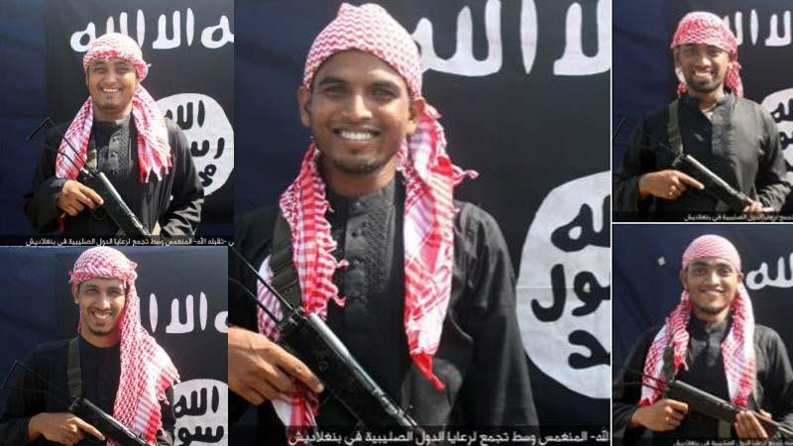
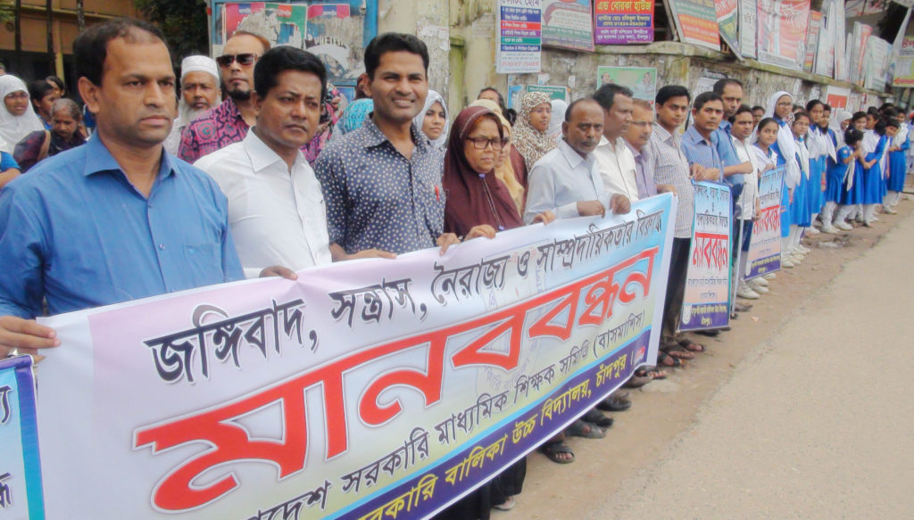
নিচের ছবিটি মনোযোগ দিয়ে লক্ষ্য কর:
ছবিতে কাদের দেখছ?
জঙ্গিবাদ বিরুদ্ধে মানববন্ধন
সামাজিক ও রাষ্ট্রীয় দৃষ্টিতে এরা?
জঙ্গি
অপরাধী
উপরের ছবিতে একদল মানুষ কী করছে?

Slide 4
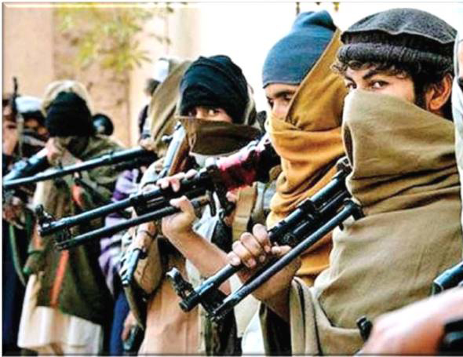
জঙ্গিবাদ

Slide 5
শিখনফল
এই পাঠ শেষে শিক্ষার্থীরা ...
১. জঙ্গিবাদ কী তা বলতে পারবে;
২. জঙ্গিবাদের কারণ ব্যাখ্যা করতে পারবে;
৩. জঙ্গিবাদ প্রতিরোধের উপায় বিশ্লেষণ করতে পারবে।

Slide 6
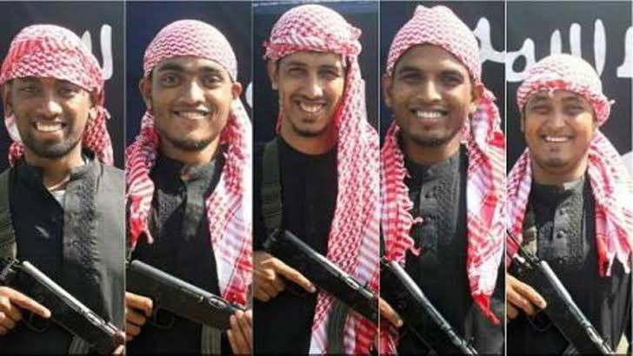
জঙ্গিবাদের ধারণা …
জঙ্গি শব্দটি ইংরেজি ‘Militant’ এবং ল্যাটিন শব্দ ‘মিলিট্যার’ (Militare) থেকে এসেছে যার অর্থ সৈনিক হিসাবে কাজ করা।
আচরণিক দৃষ্টিকোণ থেকে জঙ্গি বলতে বোঝায় যারা যুদ্ধবাজ, আক্রমণাত্মক, হিংসাত্মক এবং ধ্বংসকারী।
জঙ্গিরা আক্রমণাত্মক ও হিংসাত্মক উপায়ে রাষ্ট্র বা সমাজ অননুমোদিত সংস্কারের সমর্থনে সমবেতভাবে কাজ করে।

Slide 7
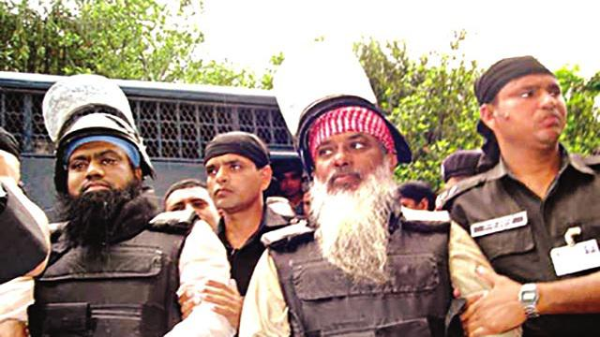
ছবিতে কাদের দেখছ?
জঙ্গি পরিকল্পনাকারী
ধংসাত্মক কাজে অংশগ্রহণকারী, চাঁদা প্রদান ও সংগ্রহ এবং পরিকল্পনা গ্রহণসহ সকল সহায়তাকারীও জঙ্গি হিসাবে পরিচিত।

Slide 8
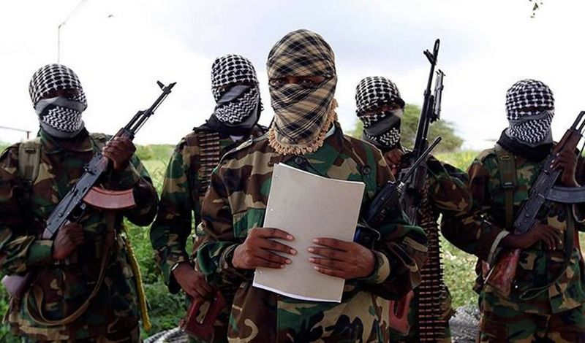
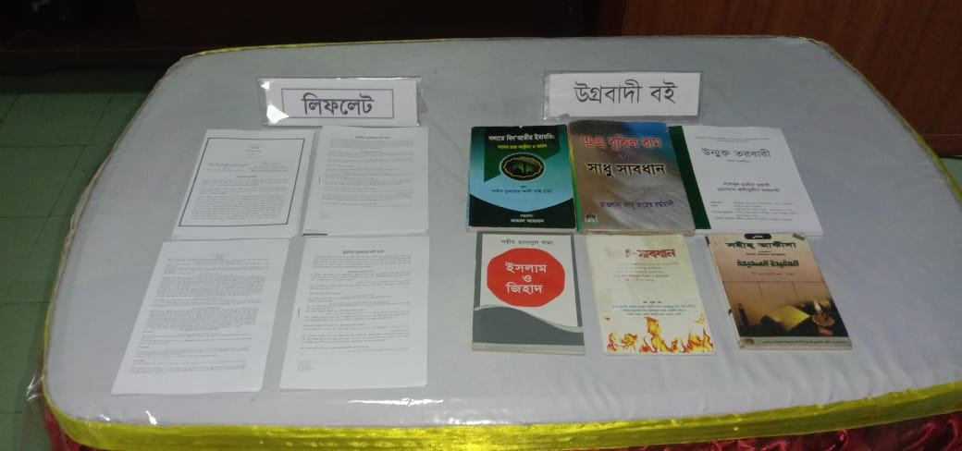
নিচের ছবিতে তোমরা কী দেখতে পাচ্ছ?
জঙ্গি প্রচারণা
জঙ্গিরা বিশেষ উদ্দেশ্য পূরণে তাদের সংগঠন প্রণীত ধারণা প্রচারের জন্য লিফলেট, পোস্টার, পুস্তিকা প্রচারসহ বিভিন্ন কৌশল ব্যবহার করে।
জঙ্গি দ্বারা রচিত প্রচারকৃত ও অনুসৃত ধ্যানধারণাই জঙ্গিবাদ নামে পরিচিত।

Slide 9
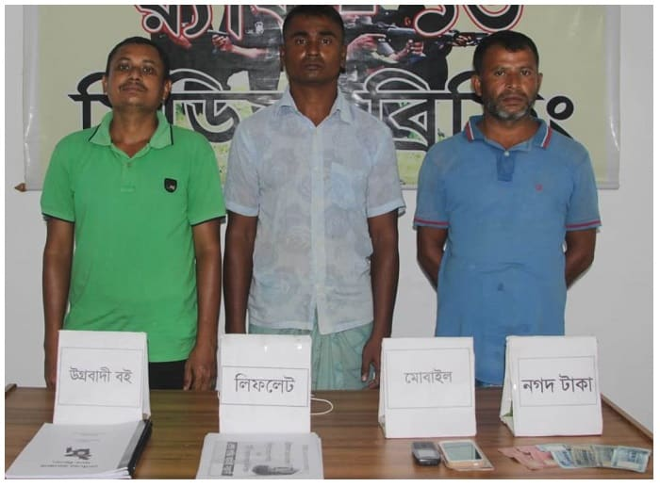
একক কাজ
জঙ্গিবাদ বলতে কী বোঝায় লেখ।

Slide 10
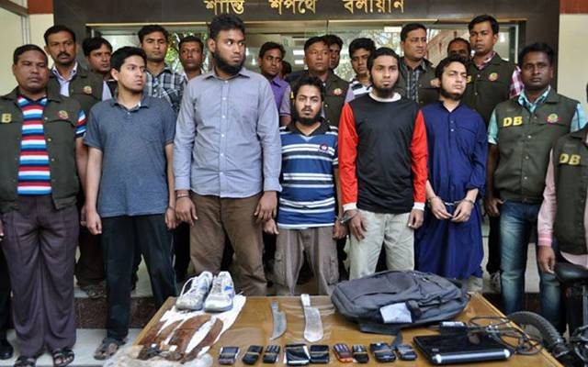
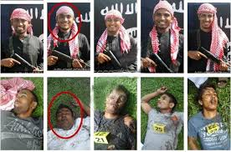
এরা কীভাবে বিপথগামী হচ্ছে?
নিচের ছবিতে কাদের দেখছ?
বিপথগামী ব্যক্তি
জীবন-জগৎ সম্পর্কে ত্রুটিপুর্ণ ধারণা কিংবা ধর্মীয় অজ্ঞতার কারণে বিপথগামী হয়ে এরা জঙ্গিতে পরিণত হচ্ছে।

Slide 11
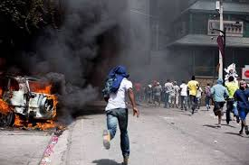
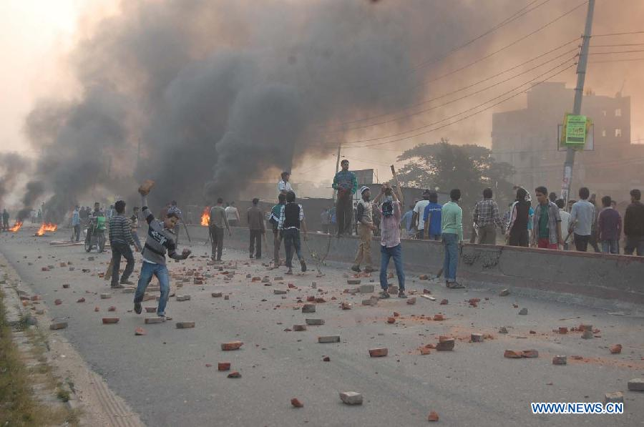
নিচের ছবিতে কী দেখতে পাচ্ছ?
নৈরাজ্য সৃষ্টি
দেশের মধ্যে নৈরাজ্য সৃষ্টির উদ্দেশ্যেও জঙ্গি কর্মকান্ড পরিচালিত হতে পারে।
আবার নৈরাজ্য সৃষ্টির পিছনে কখনো রাজনৈতিক উদ্দেশ্যও লুক্কায়িত থাকতে পারে।

Slide 12
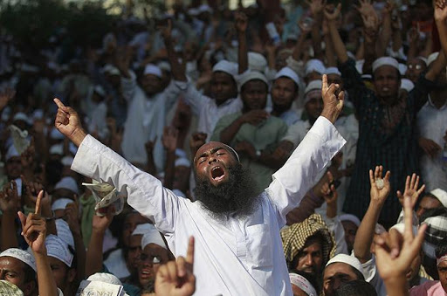
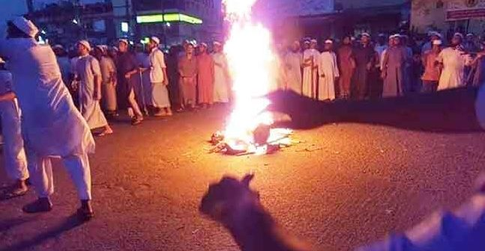
নিচের ছবিতে কী দেখতে পাচ্ছ?
ধর্মীয় উগ্রতা
বিশেষ কোনো গোষ্ঠীর চরম রাজনৈতিক কিংবা উগ্র ধর্মীয় অধিকার বা স্বার্থের কারণে গোষ্ঠী চেতনা থেকে জঙ্গি উন্মাদনার জন্ম নিতে পারে।

Slide 13
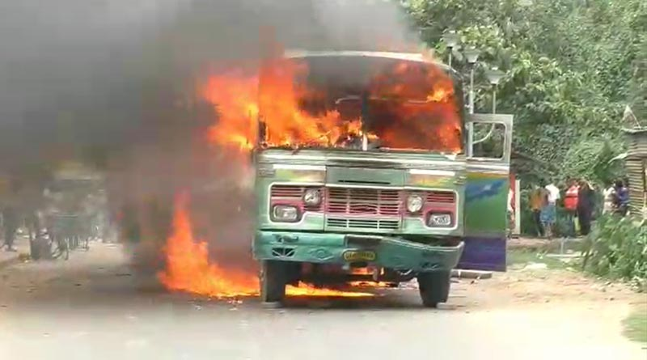
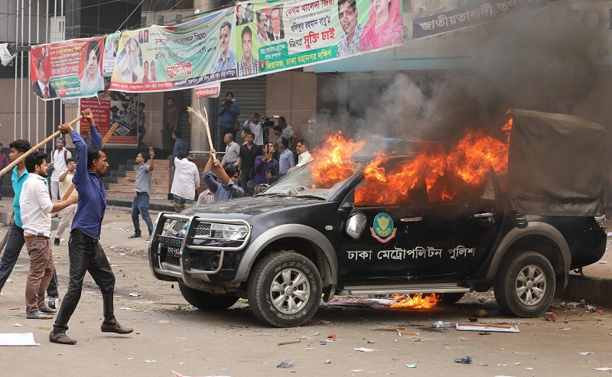
ছবিগুলোতে তোমরা কী দেখছ?
রাষ্ট্রীয় ও সমাজিক জীবনে জঙ্গি কর্মতৎপরতার প্রভাব ভয়াবহ ও মারাত্মক।
জঙ্গি কর্মতৎপরতার কারণে একটি দেশের উন্নয়ন কর্মকান্ড ব্যাহত হয়।

Slide 14
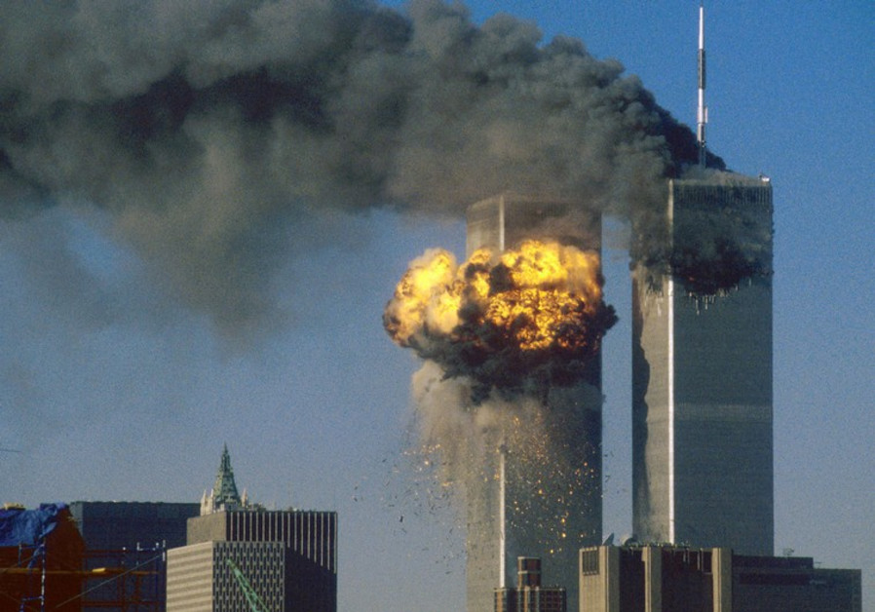
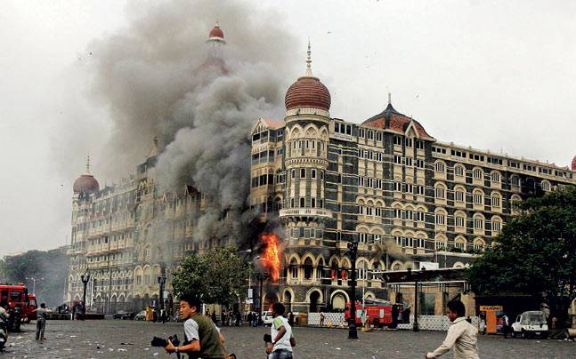
ছবিগুলোতে তোমরা কী দেখছ?
আমেরিকার টুইন-টাওয়ার ও মুম্বাইয়ের হোটেল তাজের হামলার কারণ হল এই জঙ্গিবাদ। এসব হামলায় হাজার হাজার মানুষকে হত্যাসহ বহু সম্পদ ধ্বংস হয়েছিল।

Slide 15
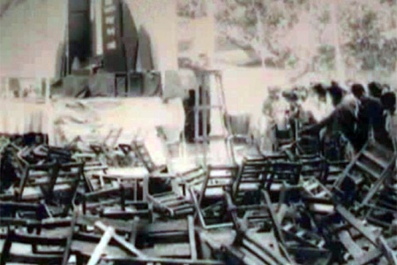
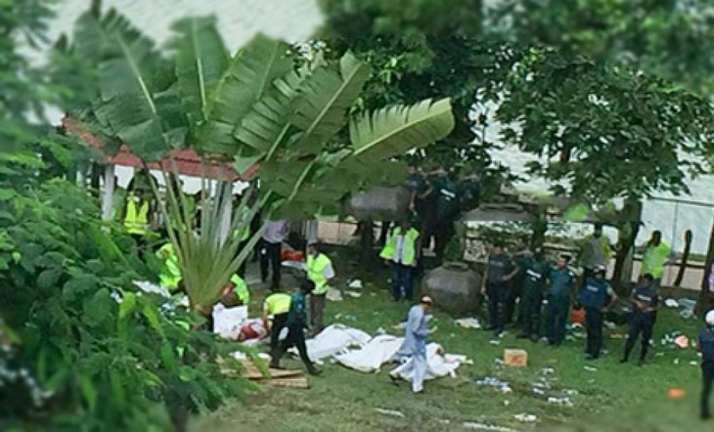
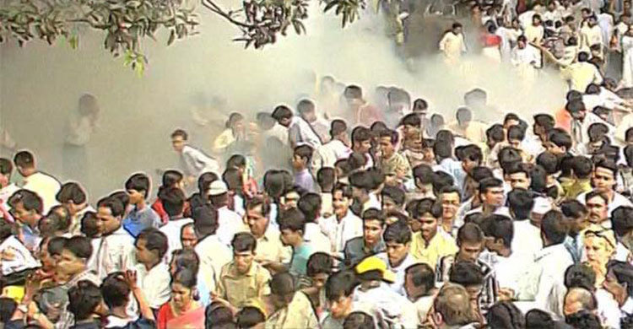
এই ছবিগুলোতে কী ঘটছে?
জঙ্গিরা আমাদের দেশে যশোর উদীচী শিল্পীগোষ্ঠীর অনুষ্ঠানে ও রমনা বটমূলে বোমা বিস্ফোরণের মাধ্যমে নিরীহ শান্তিপ্রিয় মানুষকে হত্যা করেছিল ।
সম্প্রতি ঢাকার গুলশানের হলি আর্টিজান বেকারিতে জঙ্গিরা হামলা চালিয়ে বেশ কিছু দেশি বিদেশি নারী ও পুরুষকে হত্যা করে।

Slide 16
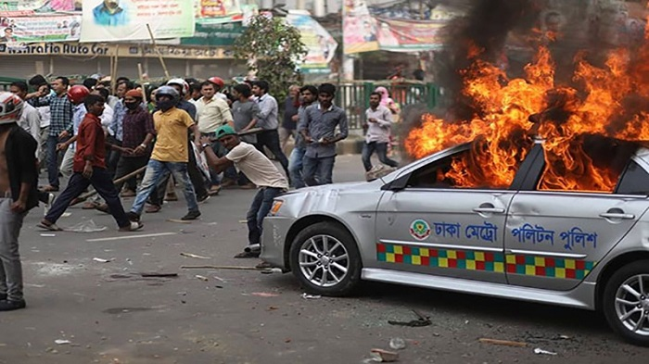
জোড়ায় কাজ
জঙ্গিবাদের কারণগুলো বর্ণনা করে লেখ।

Slide 17
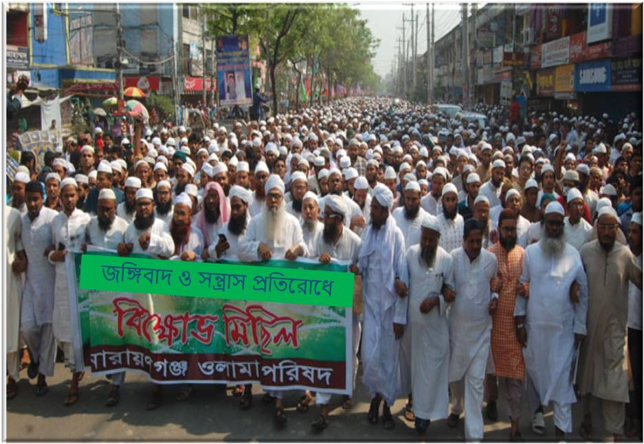
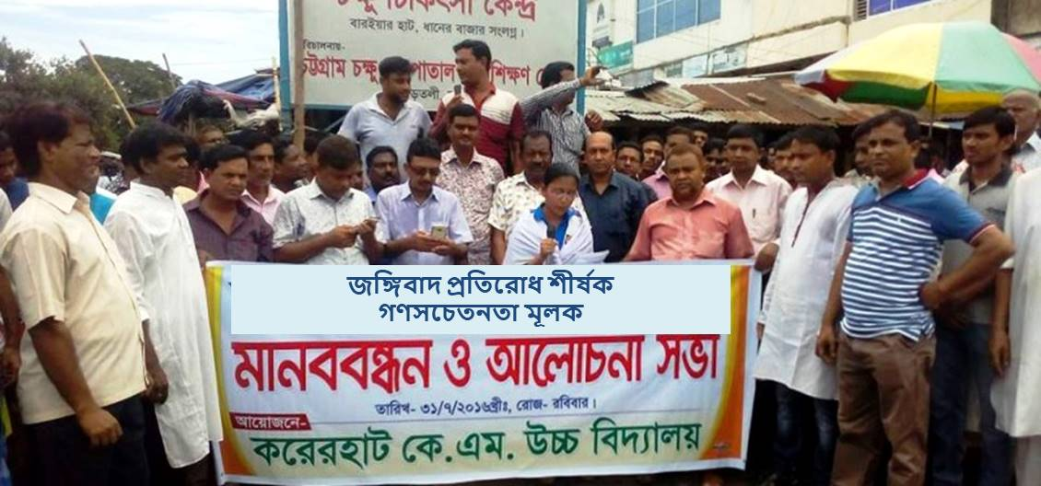
নিচের ছবিগুলোতে কী দেখছ?
এরা কেন জঙ্গিবাদ প্রতিরোধে সোচ্চার?
জঙ্গিবাদ কর্মতৎপরতা প্রতিরোধে ব্যাপক গণসচেনতা সৃষ্টি ও সামাজিক আন্দোলন গড়ে তোলা প্রয়োজন ।

Slide 18
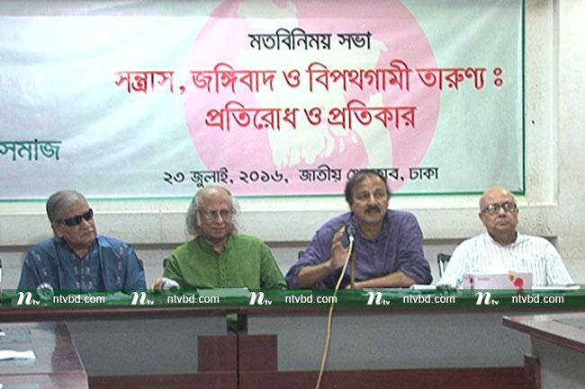
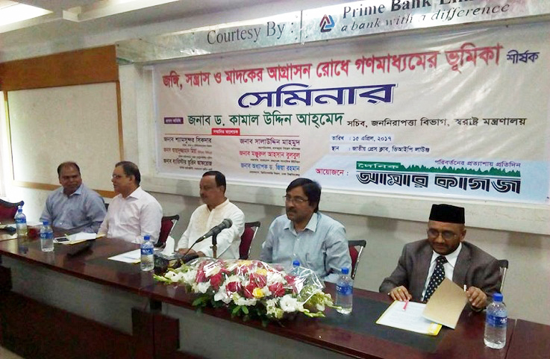
নিচের ছবিগুলোতে কী করছে?
গণসচেতনতা গড়ে তোলার কার্যকর হাতিয়ার হলো গণমাধ্যম।
এই গণমাধ্যমে জঙ্গিবাদ সম্পর্কে তথ্য প্রচার করে গণসচেতনতা গড়ে তোলা সম্ভব।

Slide 19
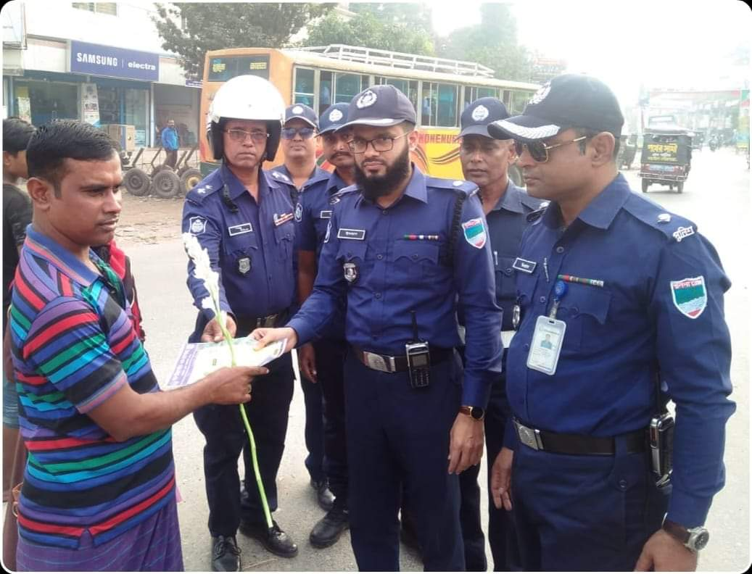
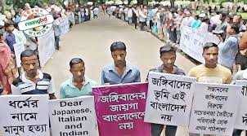
নিচের ছবিতে কী কী দেখছ?
সামাজিক আন্দোলনের অংশ হিসেবে প্রচারপত্র, পোষ্টার, লিফলেট প্রভৃতি ব্যবহার করা যেতে পারে।

Slide 20
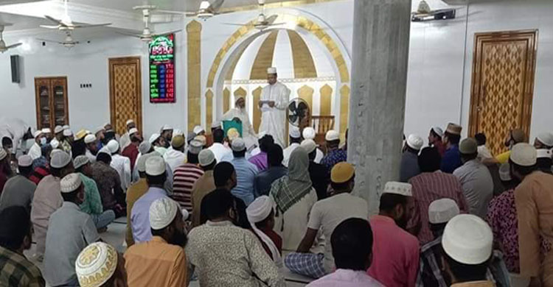
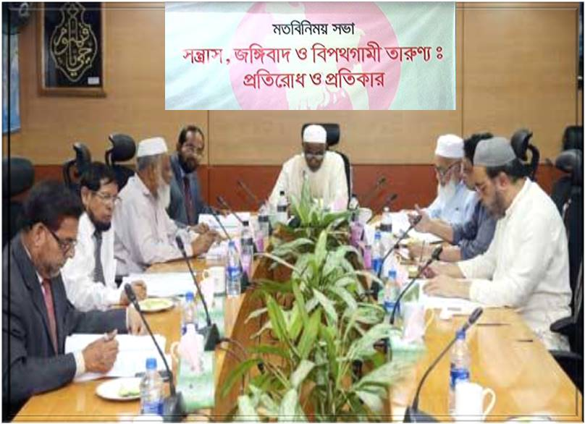
এই ছবিগুলোতে কী দেখছ?
ধর্মীয় প্রতিষ্ঠানে আলোচনা সভার মাধ্যমে উগ্র বিভ্রান্ত ধর্মদর্শনের বিরুদ্ধে সচেতনতা সৃষ্টি করা যেতে পারে।

Slide 21
এদের পারিবারিক জীবন কেমন?
মূলত জঙ্গিদের কোন সুস্থ পারিবারিক জীবন থাকে না। সমাজ এবং রাষ্ট্র এদেরকে অপরাধীর দৃষ্টিতে দেখে।
অনেক সময় নিজ পরিবারও জঙ্গিদের ঘৃণার চোখে দেখে। এক্ষেত্রে পরিবারের সকলকে সন্তানের আচরণ ও কার্যক্রম সম্পর্কে অত্যন্ত সজাগ দৃষ্টি রাখতে হবে।

Slide 22
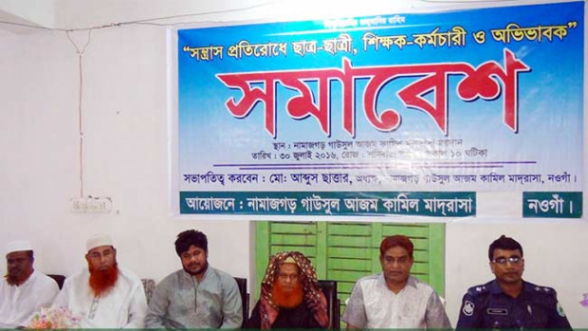
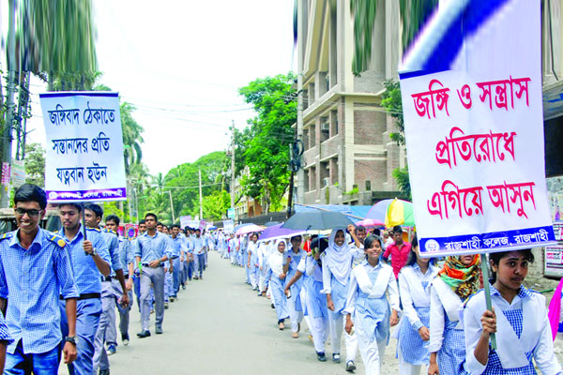
ছবিগুলোতে তোমরা কী দেখছ?
শিক্ষক, শিক্ষার্থী ও অভিভাবকবৃন্দ সতর্ক থাকলে জঙ্গি তৎপরতা প্রতিরোধ সহজতর হবে।

Slide 23
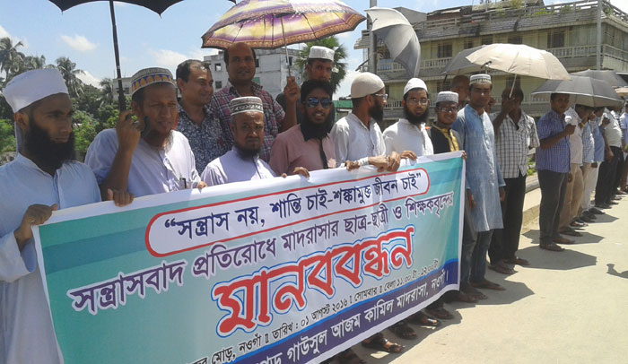
দলগত কাজ
জঙ্গিবাদ প্রতিরোধের উপায় বিশ্লেষণ করে লেখ।

Slide 24
মূল্যায়ন
উত্তর সঠিক হয়েছে।
আবার চেষ্টা কর।
ইংরেজি Militant শব্দটি কোন ভাষার শব্দ থেকে উৎপত্তি লাভ করেছে?
ক. ফারসি
খ. ল্যাটিন
গ. গ্রিক
ঘ. ইংরেজি
জঙ্গিরা সমবেতভাবে কোন কাজ করে?
ক. সরকারি সম্পদ ভাঙচুর
খ. গুরুত্বপূর্ণ স্থাপনায় অগ্নিসংযোগ
গ. রাষ্ট্র অননুমোদিত সংস্কারের সমর্থন
ঘ. রাষ্ট্র অনুমোদিত সংস্কারের সমর্থন
নৈরাজ্য সৃষ্টির পেছনে কোন উদ্দেশ্য থাকতে পারে?
ক. সামাজিক
খ. রাজনৈতিক
গ. অর্থনৈতিক
ঘ. আধ্যাত্বিক

Slide 25
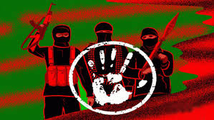
বাড়ির কাজ
জঙ্গিবাদ প্রতিরোধে তোমার ভূমিকা লিখে নিয়ে আসবে।

Slide 26
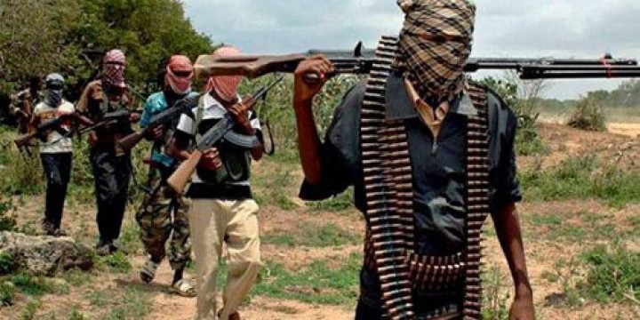
আজকের মত সবাইকে ধন্যবাদ

